Slide 1
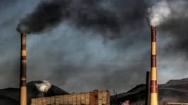
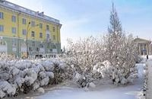
Особенности природных
условий в городе

Slide 2
1. Какие электрические бытовые приборы есть в вашей квартире (доме) и для чего они служат?
Расскажите, как пользоваться бытовыми приборами, которые есть в вашем доме
3. К каким последствиям могут
привести нарушения правил
эксплуатации водопровода и
канализации?

Slide 3
Факторы, оказывающие влияние на особенности природных
условий (микроклимата) в городе
географическое расположение
климат местности, в которой
находится город
наличие реки и водоёмов
зелёных насаждений
предназначение города

Slide 4
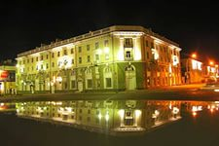
Факторы, оказывающие влияние на особенности природных
условий (микроклимата) в городе
Типы городов
Город-столица
город-порт
город-курорт
промышленный город

Slide 5
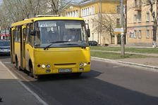
От географического положения города зависят:
Развитие города
Размеры города
многообразие деятельности его жителей

Slide 6
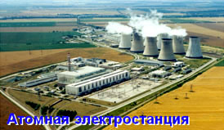
Горожане стремились
приспособиться к местным
природным условиям
заняться наиболее подходящим
и выгодным делом
развивать наиболее
благоприятные условия для
жизни и своих занятий

Slide 7
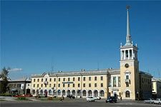
В зависимости от природных условий города строили:
На вершинах холмов
По берегам судоходных рек, у места
впадения их в озеро или море,
у слияния реки с крупным притоком

Slide 8
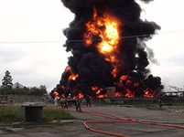
При развитии городов люди всегда стремились сохранить естественную природу:
чтобы иметь возможность подышать свежим воздухом
укрыться от летнего зноя
полюбоваться живой природой

Slide 9
Лесопарки – «лёгкие» городов:
обогащают воздух кислородом
снижают в нём количество углекислого газа и пыли
Это хорошее место для отдыха городских жителей

Slide 10
Ухудшают жизнь горожан:
фабрики, заводы
транспорт значительно ухудшают условия жизни горожан, загрязняя воздух и водоёмы вредными веществами

Slide 11
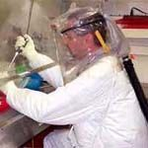
Климат города отличается
от климата окружающей город местности
Повышенной температурой
Загрязнённостью воздуха
ослаблением солнечной радиации
Увеличением облачности
Количеством осадков (летом) и
туманов (зимой)

Slide 12
Климат города отличается
от климата окружающей город местности
Промышленные предприятия, электростанции, автомобильный транспорт, самолёты и пароходы расходуют при сгорании топлива большое количество кислорода и увеличивают в атмосфере содержание углекислого газа.
Уменьшение кислорода в воздухе вредно сказывается на здоровье человека

Slide 13
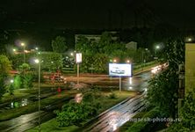
Климат города отличается
от климата окружающей город местности
В результате деятельности различных отраслей промышленности в атмосферу поступают твёрдые частицы:
Пыль
копоть
Сажа
Выпадают кислотные дожди

Slide 14
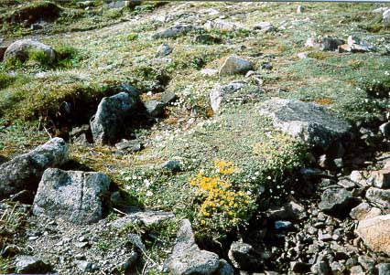
Воды рек подвергаются интенсивному истощению:
Истощение идёт в основном двумя путями:
За счёт непрерывного увеличения потребления воды (на растущие нужды промышленности, сельского хозяйства и бытового потребления)
За счёт загрязнения природных вод

Slide 15
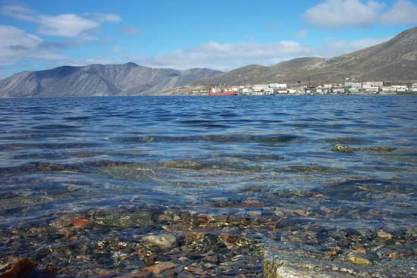
Загрязнение природных вод происходит
За счёт выпадения из атмосферы загрязняющих веществ
Из-за сброса сточных вод в реки и водоёмы промышленными предприятиями

Slide 16
Вывод:
в каждом городе условия различны и зависят от:
имеющихся в нём зелёных зон
природных вод
работающих в нём фабрик, заводов
от транспорт
Для того чтобы обеспечить свою безопасность, надо учитывать все факторы окружающей среды, в которой вы живёте

Slide 17
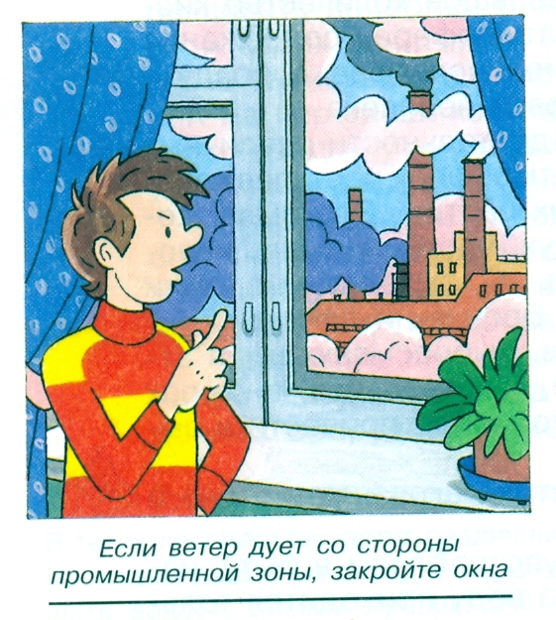
СОВЕТЫ: Если ваш дом находится рядом с территорией промышленных предприятий, то, для того чтобы проветрить помещение, необходимо учитывать направление ветра. Если ветер дует от промышленной зоны, окна лучше держать закрытыми.

Slide 18
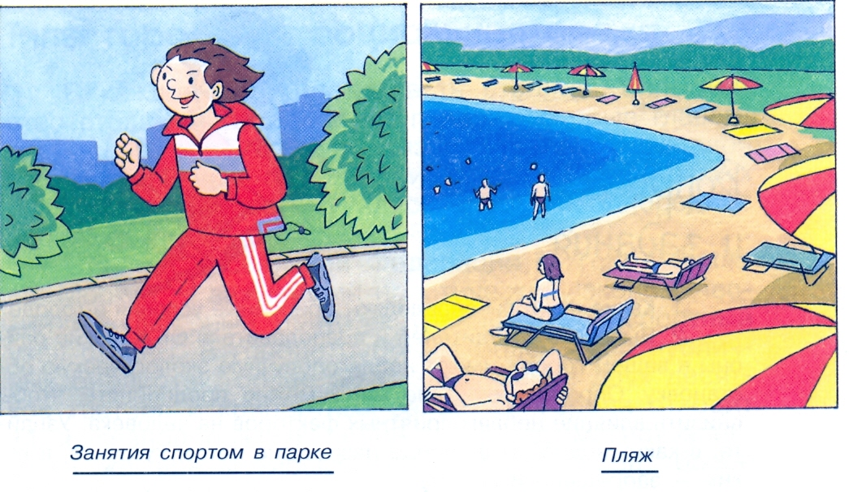
СОВЕТЫ: Для прогулок и занятий физической культурой лучше выбирать место в парке, сквере или лесопарке

Slide 19
СОВЕТЫ
Не следует ходить пешком вдоль автомобильных магистралей с интенсивным движением транспорта, особенно если ветер дует со стороны автомагистрали
Купаться летом можно только в установленных местах, где состояние воды не опасно для здоровья

Slide 20
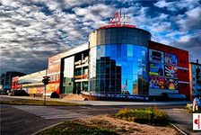
Помните! Зелёные насаждения в городе очищают воздух и помогают вам дышать свежим воздухом. Не ломайте деревья и кустарники, не топчите газоны

Slide 21
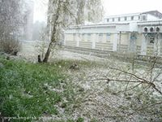
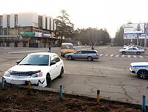
Домашнее задание
§ 1,4, вопросы на стр. 22

